Slide 1

Cerberus
L'obiettivo del progetto è creare un programma in grado di classificare correttamente 3 razze di cani e riconoscere 3 parti del corpo del cane.

Slide 2
Classificazione Multiclasse
Introduzione:
La classificazione in Cerberus ha lo scopo di identificare, partendo dall'immagine di un cane, se questo appartiene ad una di queste tre razze: Husky Siberiano, Beagle e Barboncino Toy.

Slide 3
Scelta del dataset
Il codice utilizza due dataset per addestrare il modello: il dataset Stanford Dog e il dataset Kaggle Breeds Cat.
Dataloader custom

Slide 4
Scelta dell'architettura
L'architettura scelta per il modello è AlexNet
facilità di adattamento a nuovi compiti di classificazione

Slide 5
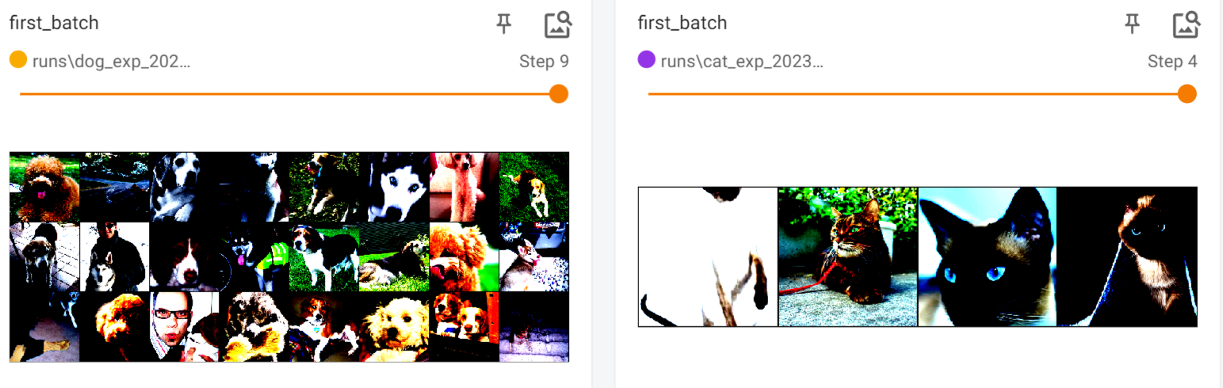
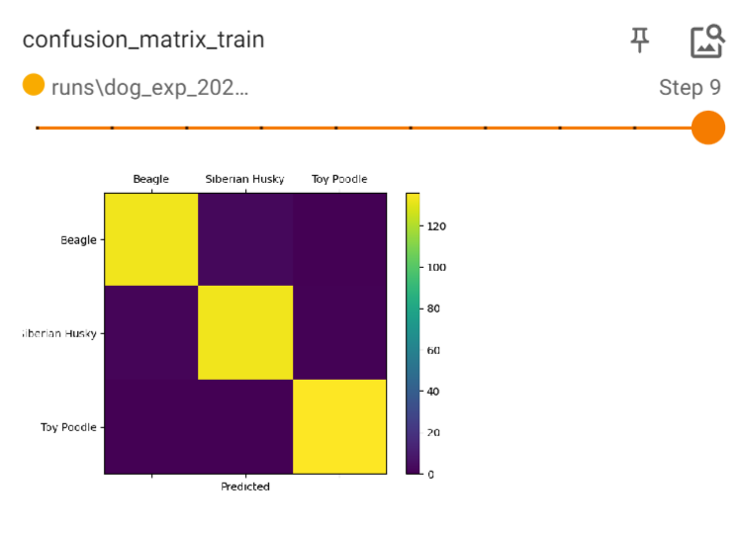
Addestramento
Il modello viene addestrato in due fasi.
Nella prima fase, viene eseguito il transfer learning sui cani congelando i pesi del modello preaddestrato di AlexNet.
Nella seconda fase, viene eseguito l’addestramento sul dataset dei gatti scongelando i pesi del modello.
Implementato early stopping
Salvataggio dei pesi solo quando i pesi sono migliori di quelli correnti
SCRITTURA SU TENSORFLOW della confusion matrix, preview del primo batch, grafico loss/accurancy per ciascuna epoca

Slide 6
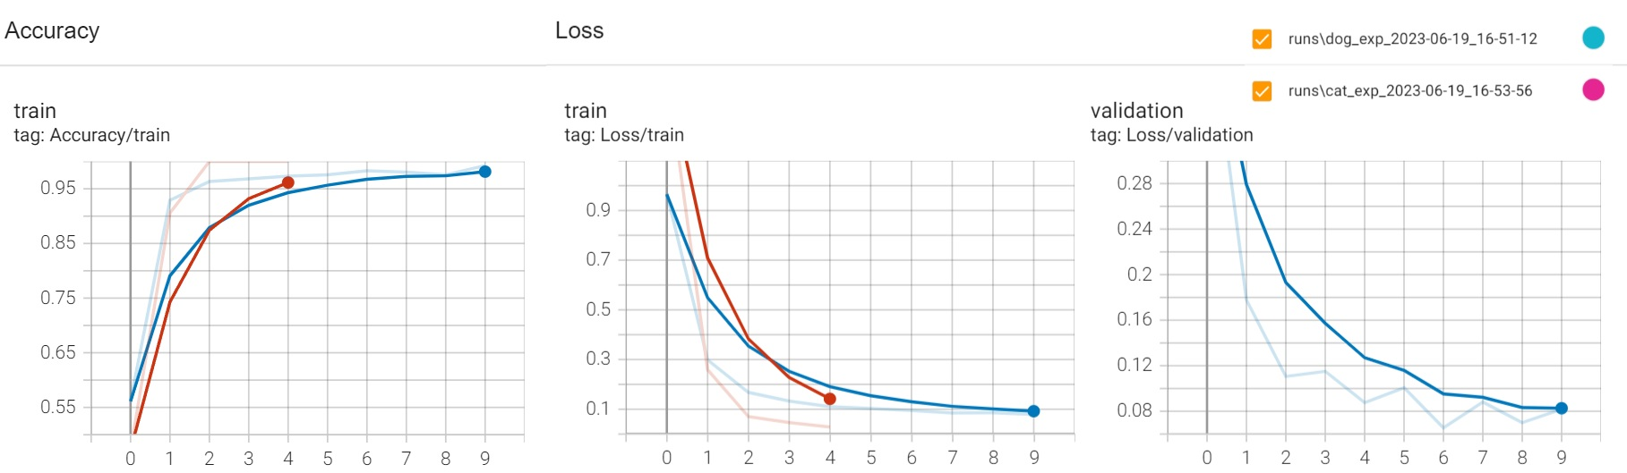
Valutazione
Durante l'addestramento sulle razze di cani, il modello ha mostrato un miglioramento costante nella precisione di validazione.

Slide 7
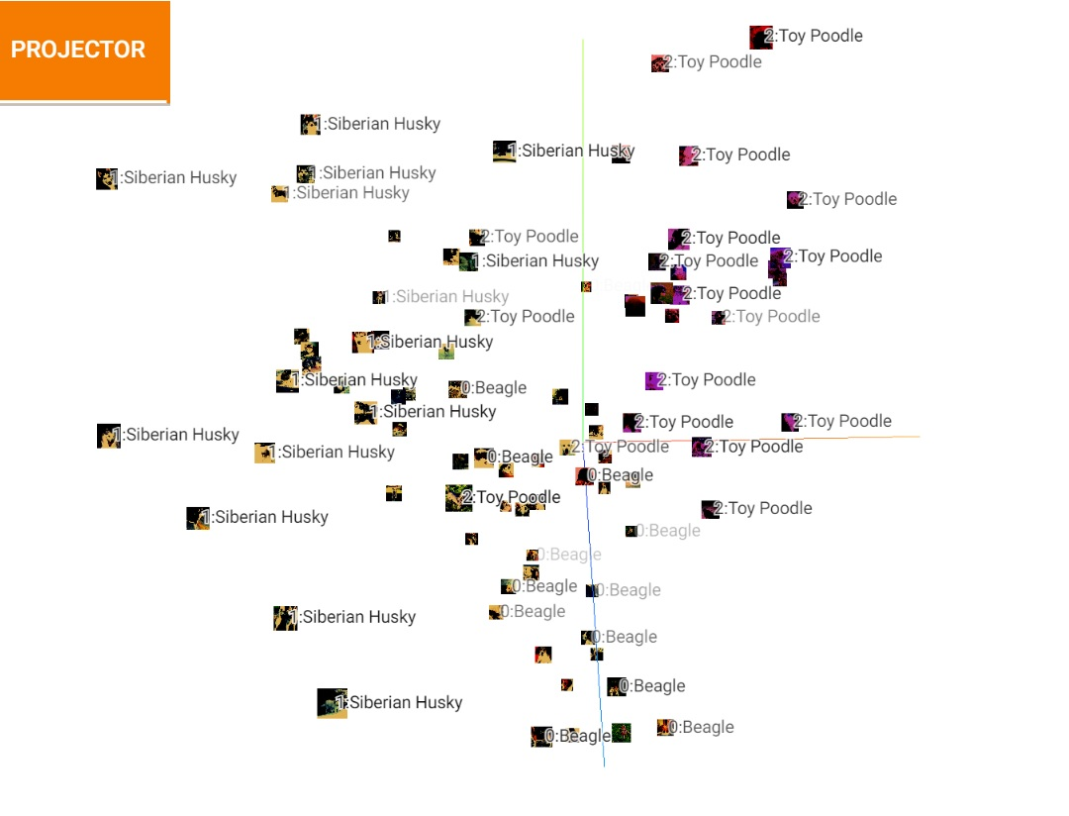
Visualizzazione dei risultati
Salvando gli embeddings generati durante il processo di addestramento, è possibile rappresentare visivamente i dati nel projector di TensorFlow.

Slide 8
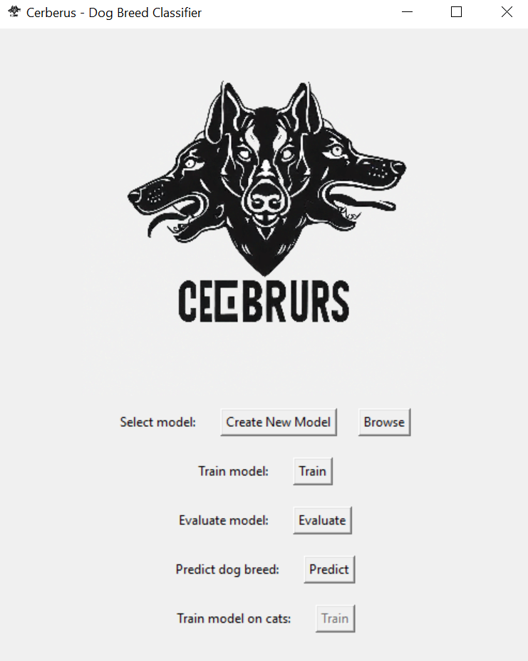
Conclusioni
Il progetto Cerberus ha raggiunto l'obiettivo di classificare correttamente le razze di cani e riconoscere le parti del corpo.

Slide 9
LOCALIZZAZIONE
Introduzione:
La classificazione in Cerberus ha lo scopo di identificare, partendo dall'immagine di un cane, se questo appartiene ad una di queste tre razze: Husky Siberiano, Beagle e Barboncino Toy.

Slide 10
Scelta del dataset
Il codice utilizza due dataset per addestrare il modello: il dataset Stanford Dog e il dataset Kaggle Breeds Cat.
Dataloader custom

Slide 11
Scelta dell'architettura
L'architettura scelta per il modello è AlexNet
facilità di adattamento a nuovi compiti di classificazione

Slide 12
Addestramento
Il modello viene addestrato in due fasi.
Nella prima fase, viene eseguito il transfer learning sui cani congelando i pesi del modello preaddestrato di AlexNet.
Nella seconda fase, viene eseguito l’addestramento sul dataset dei gatti scongelando i pesi del modello.
Implementato early stopping
Salvataggio dei pesi solo quando i pesi sono migliori di quelli correnti

Slide 13
Valutazione
Durante l'addestramento sulle razze di cani, il modello ha mostrato un miglioramento costante nella precisione di validazione.

Slide 14
Visualizzazione dei risultati
Salvando gli embeddings generati durante il processo di addestramento, è possibile rappresentare visivamente i dati nel projector di TensorFlow.

Slide 15
Conclusioni
Il progetto Cerberus ha raggiunto l'obiettivo di classificare correttamente le razze di cani e riconoscere le parti del corpo.

